Slide 1
Análisis de datos – Proyecto Final
Integrantes:
José Luis Colcha
Carlos Montesdeoca
Nathaly Bermeo
Josselyn Troya

Slide 2
01
OBJETIVOS GENERALES Y ESPECÍFICOS

Slide 3
Especificos
Generales
-Analizar los casos de estudio para el análisis
-Crear una arquitectura para recopilación de datos
-Desarrollar un cronograma de actividades.
-Dividir las actividades y herramientas a utilizar por integrante tomando como referencia la arquitectura.
-Recopilar datos de las fuentes establecidas en la arquitectura
-Realizar un análisis grafico usando las herramientas establecidas en la arquitectura.
-Documentar todo el análisis realizado por cada integrante del grupo.
Recopilar datos a través de diferentes herramientas y técnicas para su análisis gráfico.

Slide 4
02
RECURSO Y HERRAMIENTAS UTILIZADAS

Slide 5










Slide 6
03
ARQUITECTURA DE LA SOLUCIÓN

Slide 7
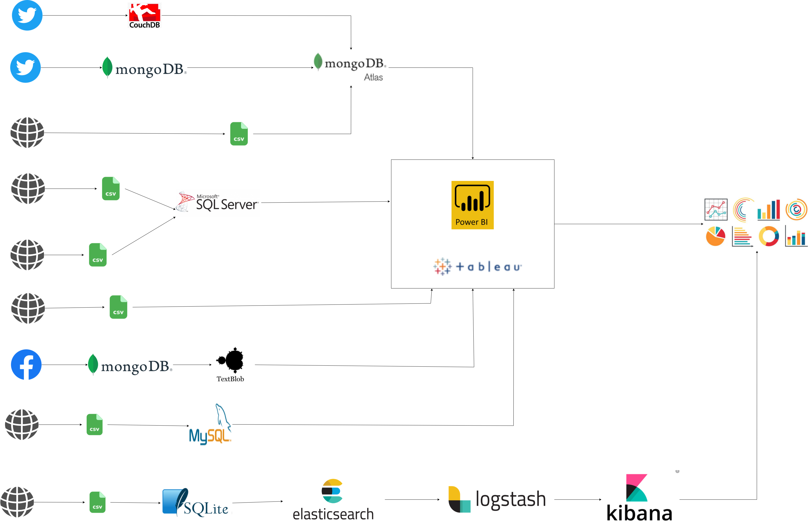

Slide 8
04
DEFINICIÓN DEL CASO DE ESTUDIO

Slide 9
Pulso político en 20 ciudades principales de Ecuador
01
Pulso político por provincias en Ecuador
02
Juegos en línea por países.
03
04
Enfrentamientos mortales de policías en EEUU
05
Eventos o noticias mundiales

Slide 10
PULSO POLITICO EN 20 CIUDADES PRINCIPALES DEL ECUADOR

Slide 11
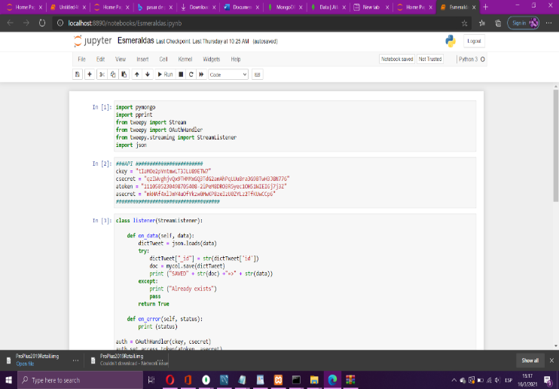
Pulso político de 20 ciudades en Ecuador Extracción
Twitter
Los datos recopilados en Twitter se realizó por medio de un script y con la ayuda de la API donde los datos de referente al pulso político por ciudad se va a guardar dentro de la base de datos “ciudades” .

Slide 12
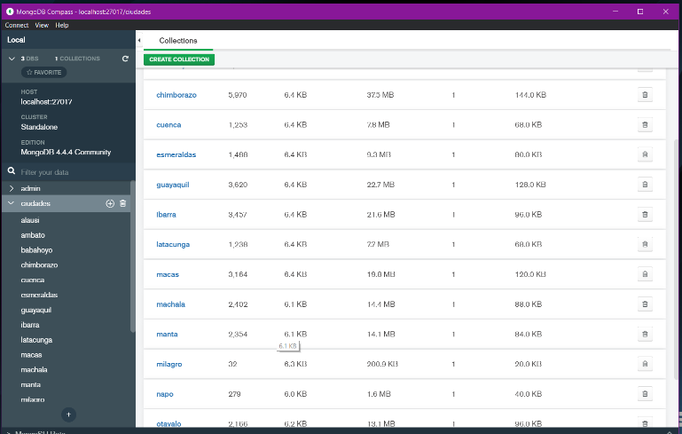
Pulso político de 20 ciudades en Ecuador Análisis
Mongo DB
Para el análisis se recopilo mas de 1000 documentos por ciudad referente a “pulso politico” que se guaradaron en una base de datos de Mongo DB.

Slide 13
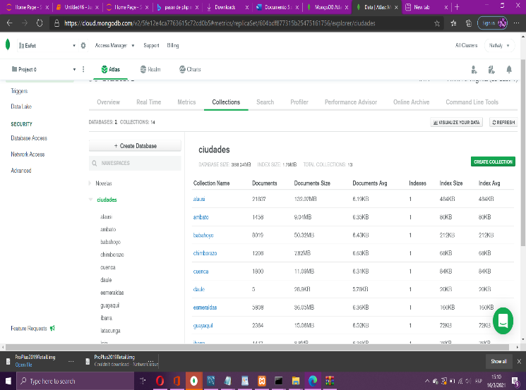
Pulso político de 20 ciudades en Ecuador Análisis
Mongo DB Atlas
Los datos recopilados de Twitter y guaradados en Mongo DB también
fueron transferidos a la base de datos ubicada en la nube llamada Mongo DB Atlas por medio de un script ejecutado en phyton.

Slide 14
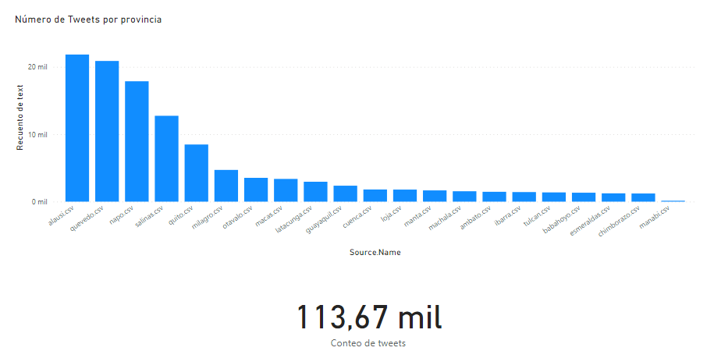
Pulso político de 20 ciudades en Ecuador Visualizaciones de la información
Power BI
Número de tweets por ciudades.

Slide 15
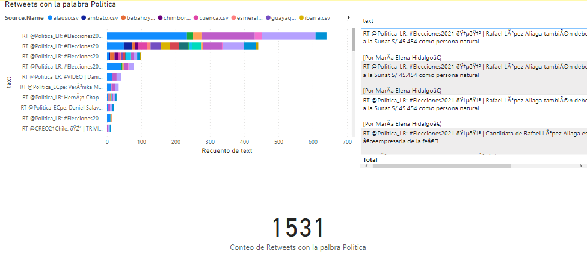
Pulso político de 20 ciudades en Ecuador Visualizaciones de la información
Power BI
Rewtees con la palabra “Politica”.

Slide 16
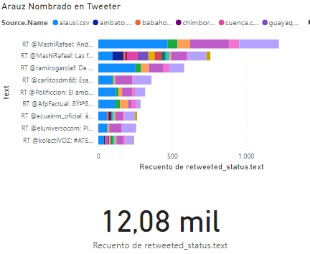
Pulso político de 20 ciudades en Ecuador Visualizaciones de la información
Power BI
Conteo de la palabra “Arauz” en Tweeter.

Slide 17
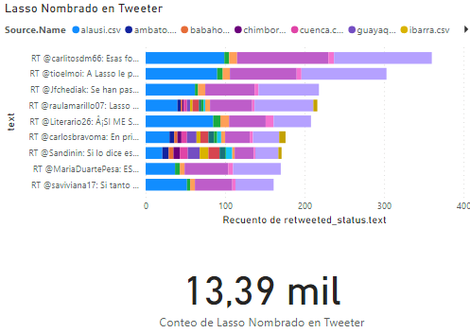
Pulso político de 20 ciudades en Ecuador Visualizaciones de la información
Power BI
Conteo de la palabra “Lasso” en Tweeter.

Slide 18
PULSO POLITICO POR PROVINCIAS EN EL ECUADOR

Slide 19
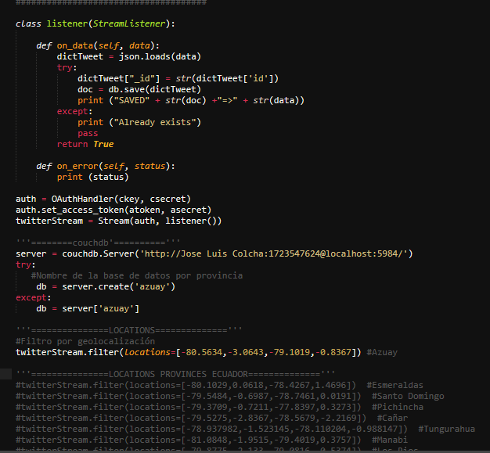
Pulso político por provincias
Twitter
La recopilación de datos en la red social Twitter se llevó a cabo a través de un script que contaba con geolocalización para recolectar datos más precisos en cada una de las 24 provincias del Ecuador.

Slide 20
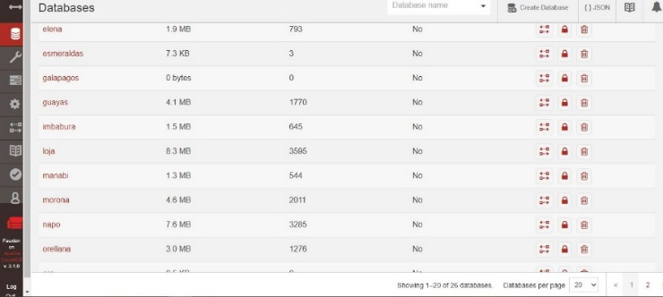
Pulso político por provincias
CouchDB
Los datos recopilados de las 24 provincias se los almaceno en el gestor couchDB . Se recolecto un aproximado de 30000 datos.

Slide 21
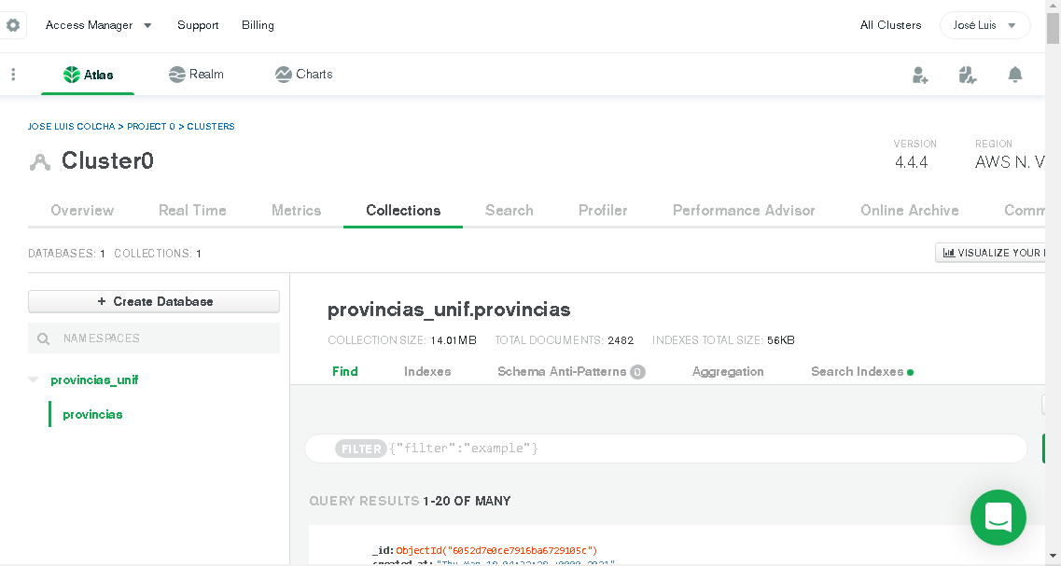
Pulso político por provincias
MongoDB Atlas
Se realizo una replica con todas las provincias incluidas y mediante la creación de un script se procede a migrar a la base de datos mongoDB Atlas.

Slide 22
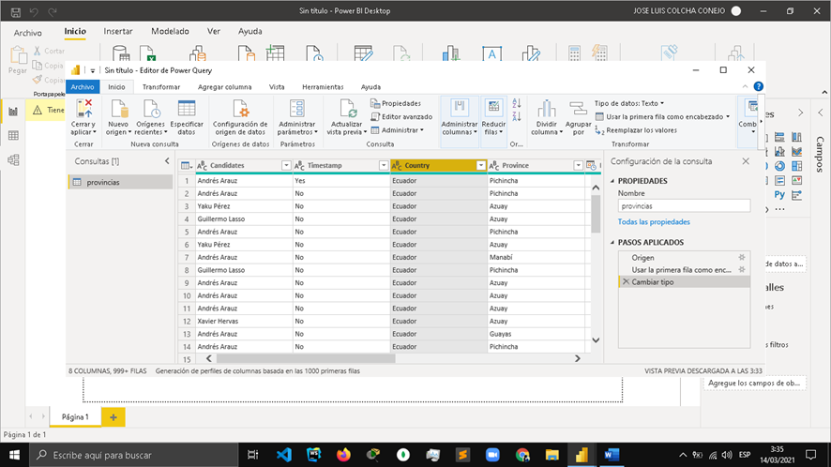
Pulso político por provincias
Limpieza de datos
La limpieza de datos fue lo principal antes del respectivo análisis, se la hizo mediante PowerBI .

Slide 23
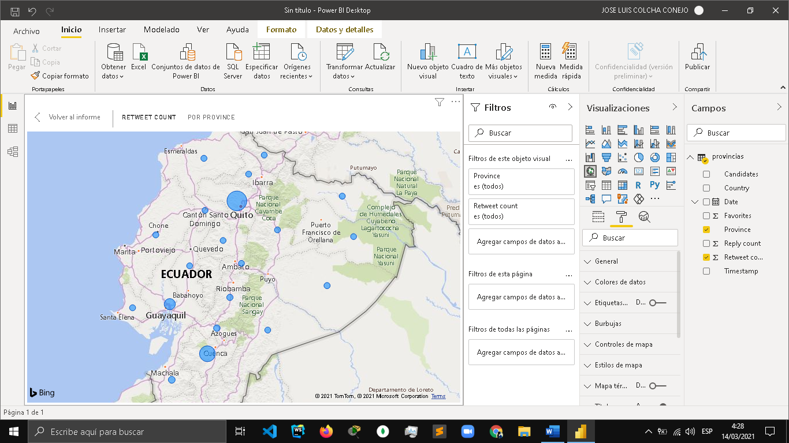
Pulso político por provincias. Visualización de la información
Total de retweets por provincias.

Slide 24
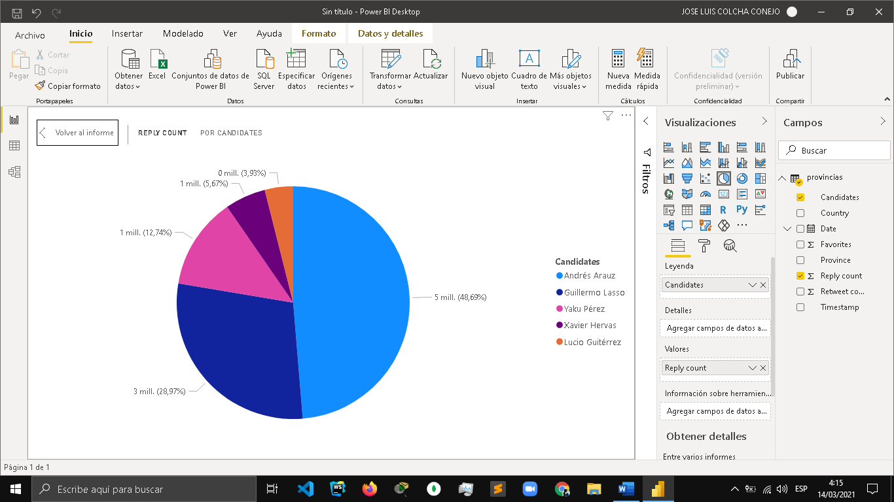
Pulso político por provincias. Visualización de la información
Total de tweets favoritos en todas las provincias por candidato.

Slide 25
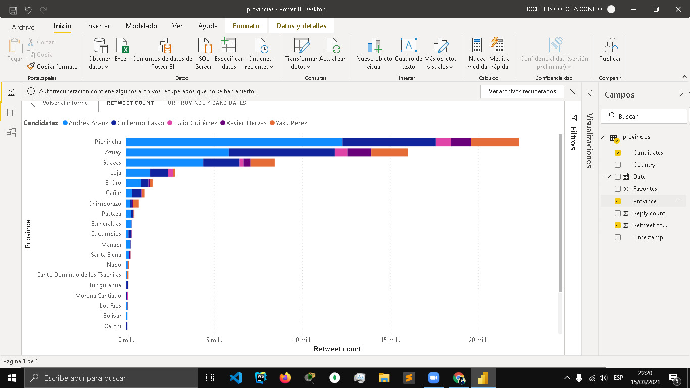
Pulso político por provincias. Visualización de la información
Total de tweets por provincia y candidato presidencial.

Slide 26
JUEGOS EN LINEA POR PAISES

Slide 27
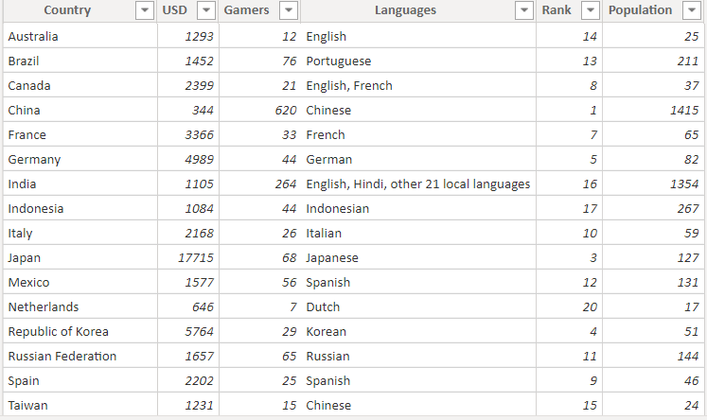
Juegos en línea por países Extracción
Statista
Se obtuvo un csv con una estadística de ingresos y población gamer por países publicada en julio 2020

Slide 28
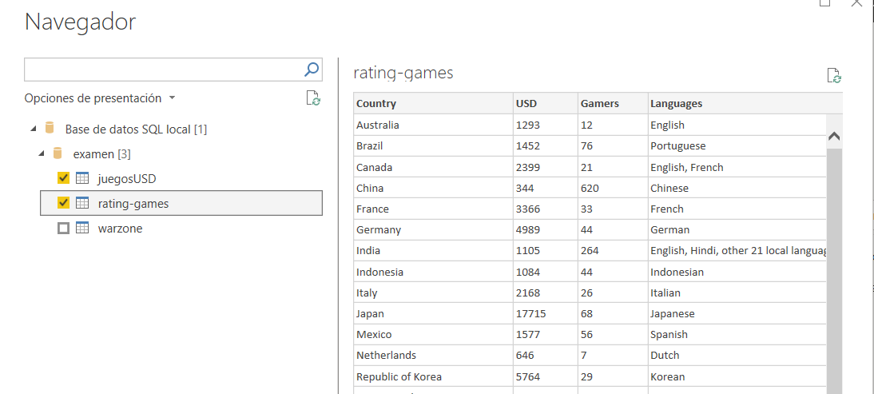
Juegos en línea por países Análisis
Para el análisis se almacenaron los datos en SQLServer y se lo exporto a PowerBI

Slide 29
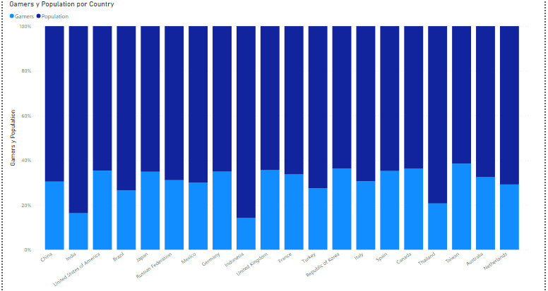
Juegos en línea por países. Visualización de la información
Población general vs población gamer por países

Slide 30
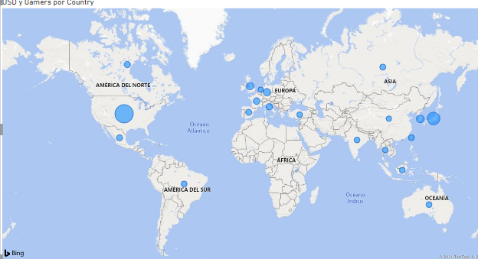
Juegos en línea por países. Visualización de la información
Concentración de ingresos económicos por población gamer y país.

Slide 31
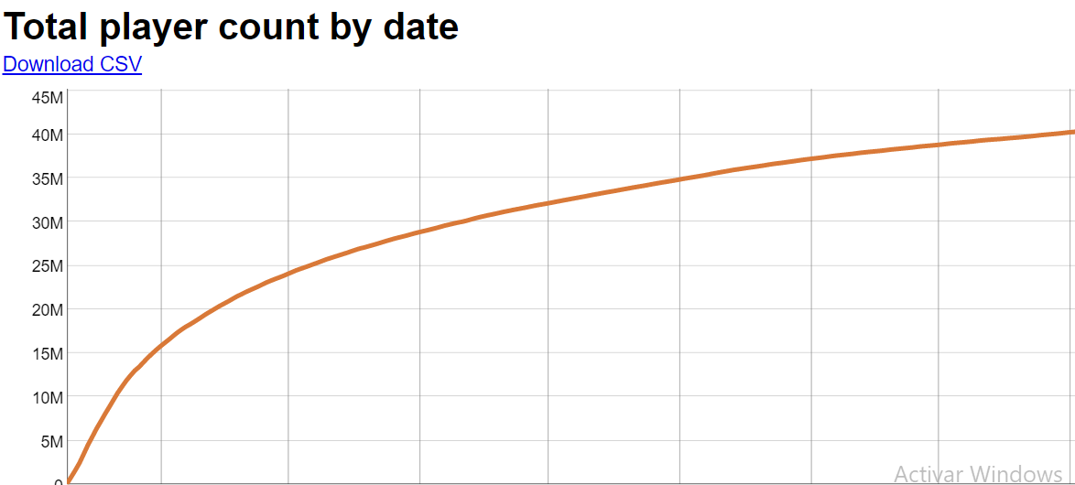
Juegos en línea por países Extracción
Gamstat
Se obtuvo un csv con un total de jugadores por millones ue existe en cada país y que juegan Call of Duty WarZone

Slide 32
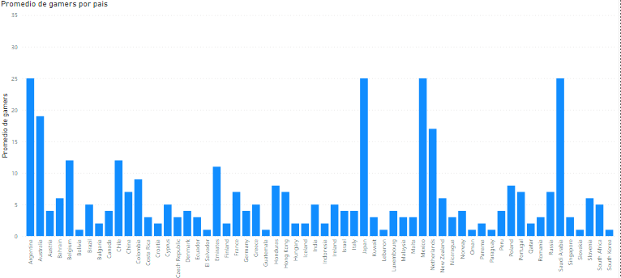
Juegos en línea por países. Visualización de la información
Jugadores de Call of Duty WarZone por paises.

Slide 33
Enfrentamientos mortales de policías en EEUU

Slide 34
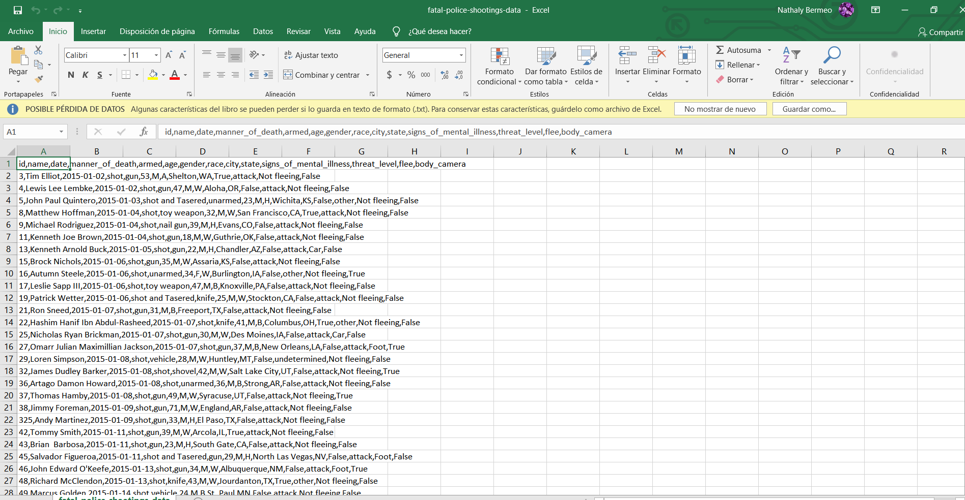
Enfrentamientos mortales de policías en EEUU Extracción
Data.world
Los datos recopilados extraidos de un archivo .csv de la pagina web Data.world.
Este archivo se refiere a los enfrentamientos fatales policiales en EEUU.

Slide 35
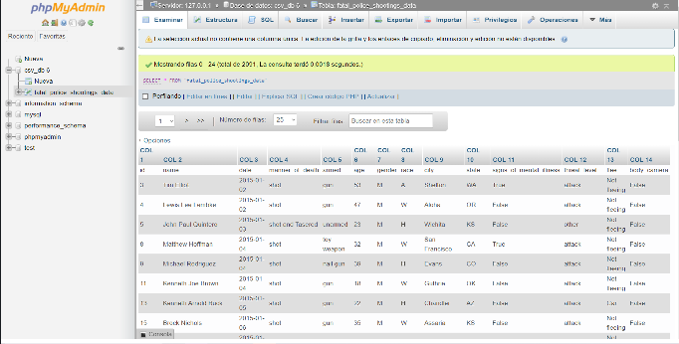
Enfrentamientos mortales de policías en EEUU Análisis
Data.world
Una vez descargado el archivo .csv de la página web data. world se procede a importar en phpMyadmin para tener la visualización de la tabla como tal, aproximadamente se encuentra 2.091 datos.

Slide 36
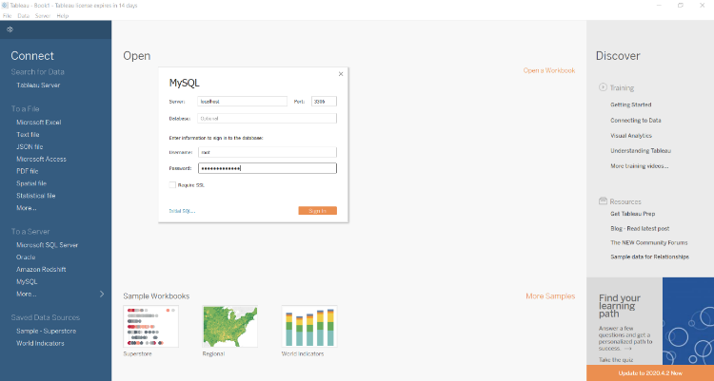
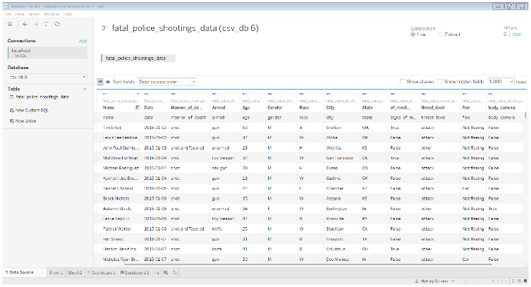
Enfrentamientos mortales de policías en EEUU Visualizaciones
Tableu
Se realizó una conexión desde Tableu a phpMyadmin para la migración de datos y proceder con las visualizaciones.

Slide 37
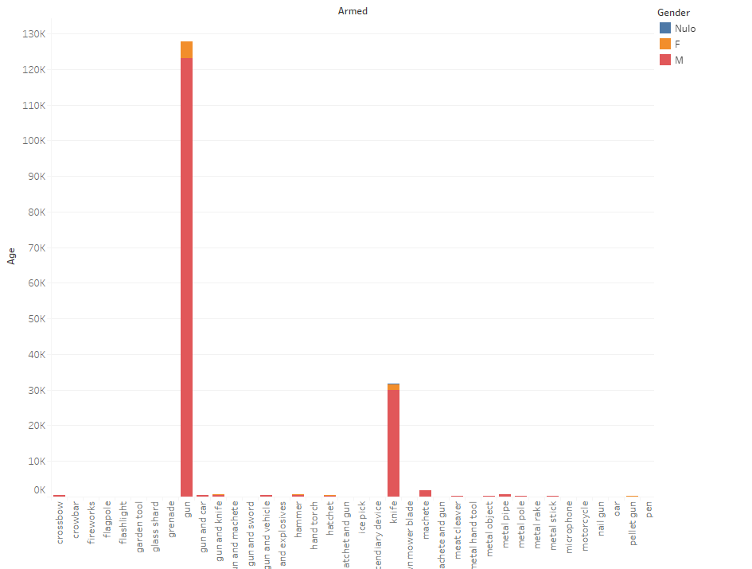
Enfrentamientos mortales de policías en EEUU Visualizaciones
Tableu
Armas que más utilizan en EE. UU. para tener enfrentamientos con la policía.

Slide 38
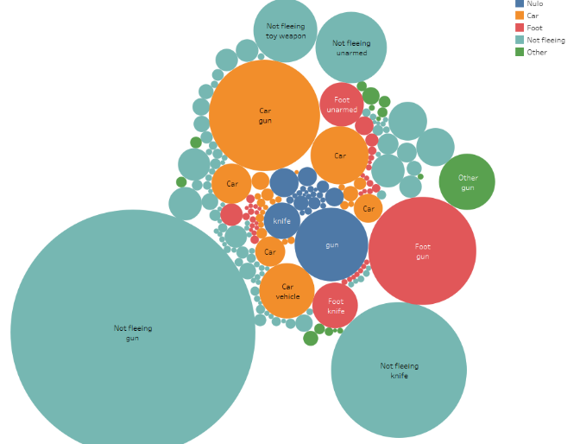
Enfrentamientos mortales de policías en EEUU Visualizaciones
Tableu
Acciones que toman los policías para defenderse según el arma.

Slide 39
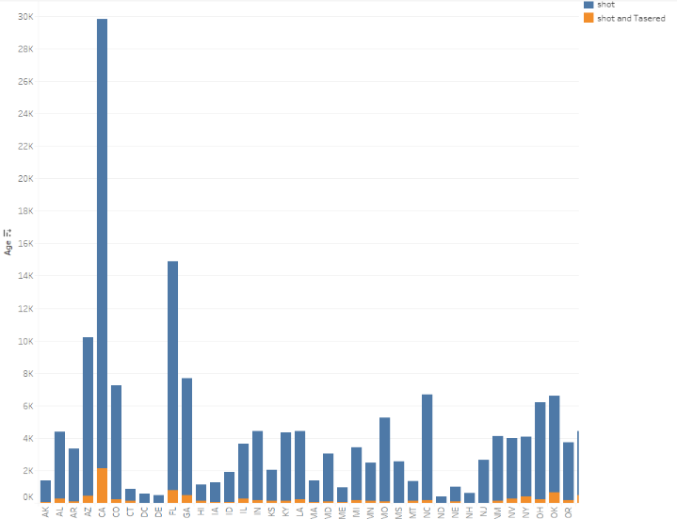
Enfrentamientos mortales de policías en EEUU Visualizaciones
Tableu
Armas que utilizan los delincuentes según el estado.

Slide 40
EVENTOS Y NOTICIAS MUNDIALES

Slide 41


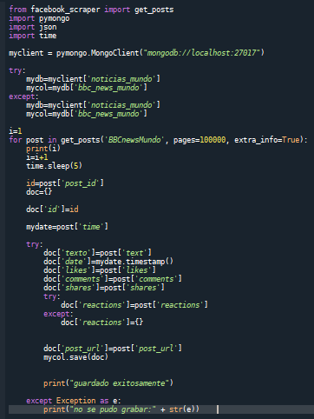



Eventos y noticias mundiales. Extracción
Facebook
Se generan scripts .py para recopilar los datos de Facebook, del portal de noticias BBC news Mundo, CNN en Español, El Clarin, El mundo y RT.
Se recolectaron un total de 23.470.

Slide 42
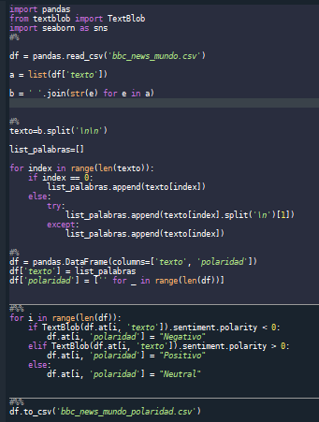
Eventos y noticias mundiales. Análisis
TextBlog
Los datos obtenidos por la red social Facebook, de los cuales solo se analizó la columna texto con la librería de Python textBlob, para obtener las noticias positivas, negativas.

Slide 43
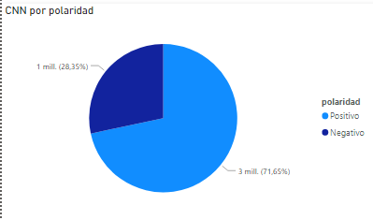
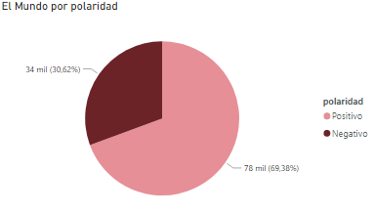
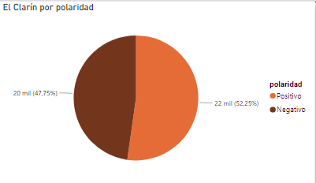
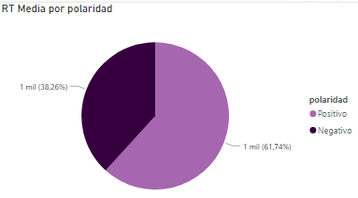
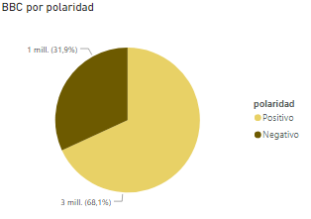
Eventos y noticias mundiales. Visualización de la información
Se puede observar que existen mas noticias positivas que negativas en el mundo de los 5 portales escogidos de Facebook.

Slide 44
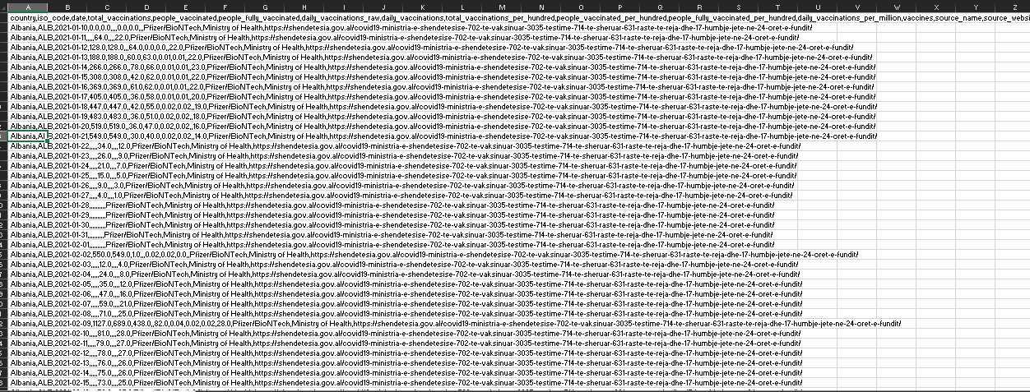
Eventos y noticias mundiales. Extracción
Kaggle
Se obtuvo un csv del progreso mundial de vacunación contra Covid-19. Vacunación diaria y total en el mundo, actualizado hasta el 14 de marzo.
En total se obtienen 6.187 datos.

Slide 45
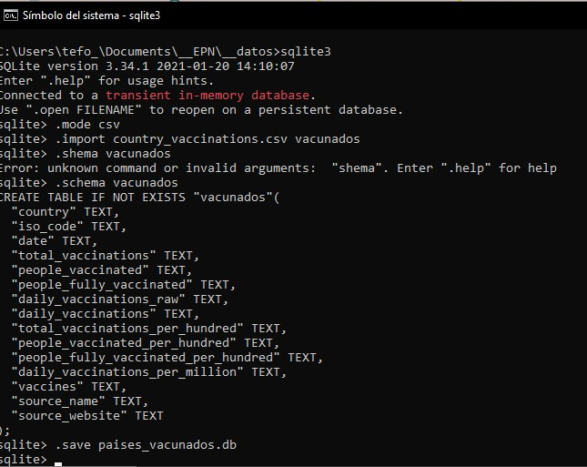
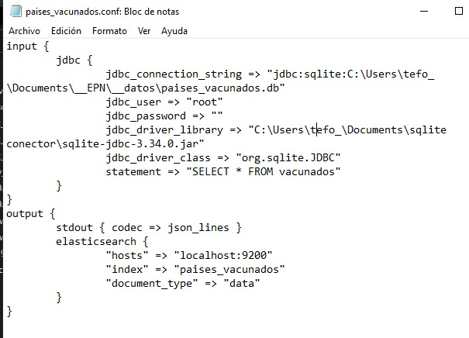
Eventos y noticias mundiales Análisis
SQLite
Lo datos obtenidos se los almaceno en SQLite en una base de datos llamada “países_vacunados” y una tabla llamada “vacunados”.

Slide 46
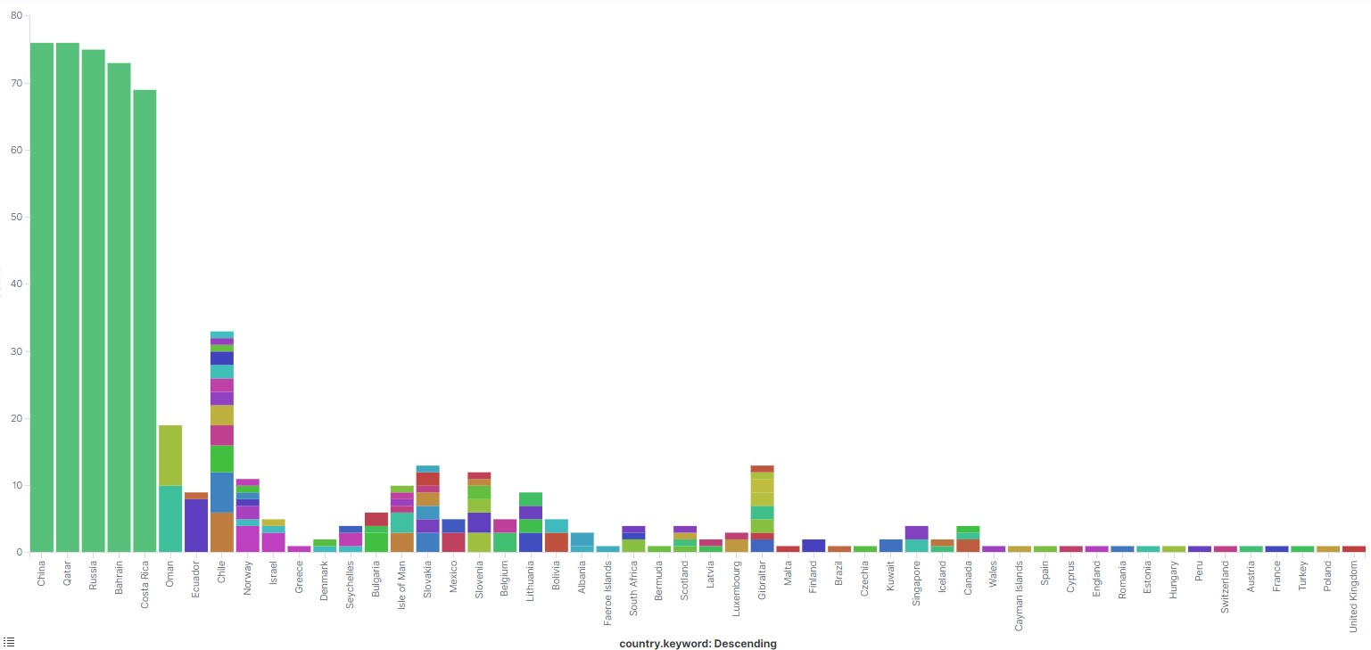
Eventos y noticias mundiales. Visualización de la información
Los datos obtenidos dan como resultado a China y Qatar como los países con más personas vacunadas completamente en el mundo, prosiguiéndole Rusia, Bahraim y Costa Rica.
Personas completamente vacunadas por país

Slide 47
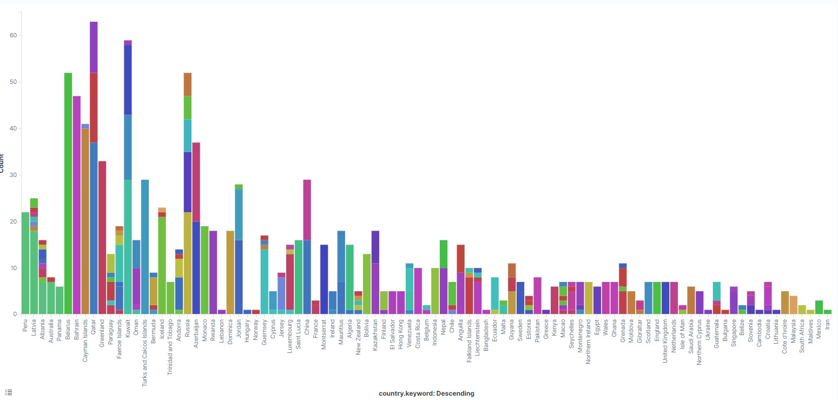
Eventos y noticias mundiales. Visualización de la información
Los datos obtenidos dan como primer lugar al país de Qatar, con más personas vacunadas diariamente, prosiguiéndole Kuwait, Rusia y Beralus.
Personas vacunadas diariamente por país

Slide 48
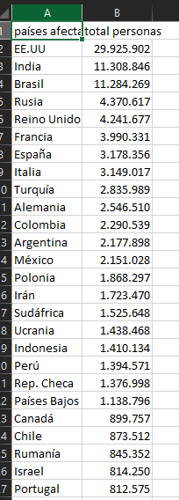
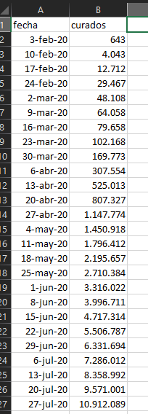
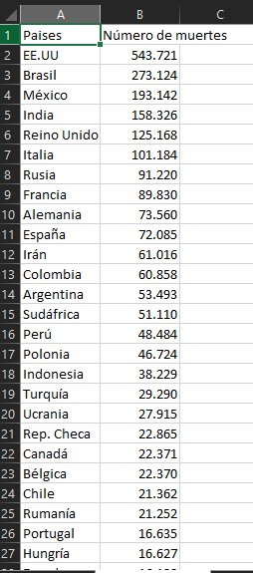
Eventos y noticias mundiales. Extracción
Statista
Se obtuvo varios archivos donde se registra el numero de personas contagiadas, fallecidas y recuperadas de Covid-19.
En total se obtienen 475 datos.
Casos confirmados
Casos curados
Número de muertos

Slide 49
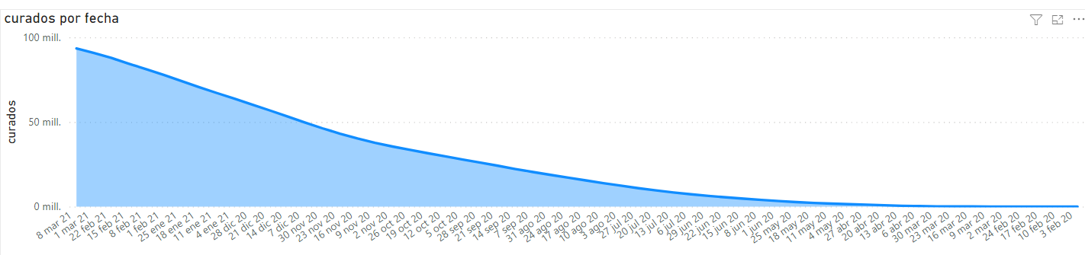
Eventos y noticias mundiales. Visualización de la información
A fecha de 12 de marzo de 2021, se habían registrado en el mundo más de 93 millones de casos de pacientes curados de COVID-19, causada por el coronavirus (SARS-CoV-2).
Número de personas recuperadas

Slide 50
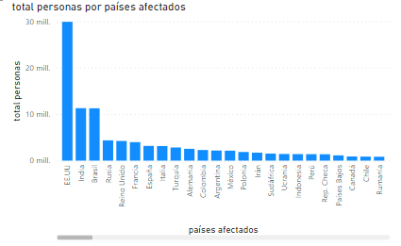
Eventos y noticias mundiales. Visualización de la información
China, ha confirmado hasta el momento algo más de 89.800 casos de COVID-19. Sin embargo, la clasificación la encabeza Estados Unidos, con alrededor de 30 millones de positivos confirmados.
Número de personas confirmadas

Slide 51
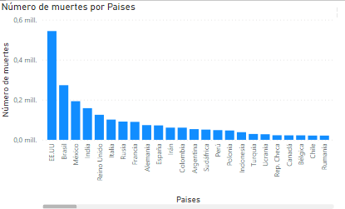
Eventos y noticias mundiales. Visualización de la información
Los resultados muestran aproximadamente 2,64 millones de muertes debidas al virus, de las cuales 4.636 ocurrieron en China. Estados Unidos encabeza la clasificación al superar los 543.700 decesos, seguido de Brasil con alrededor de 273.125.
Número de personas fallecidas

Slide 52
07
CONCLUSIONES Y RECOMENDACIONES

Slide 53
08
DESAFÍOS Y PROBLEMAS ENCONTRADOS

